Slide 1




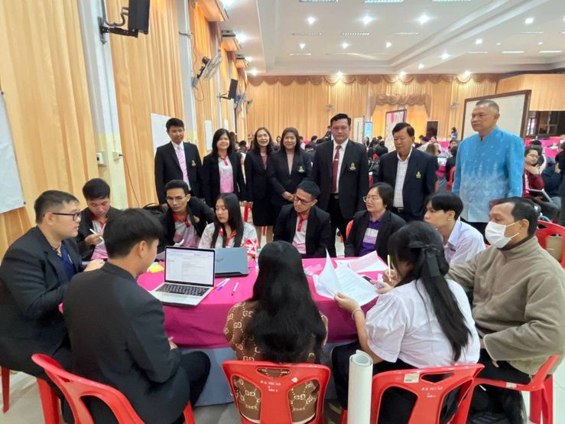
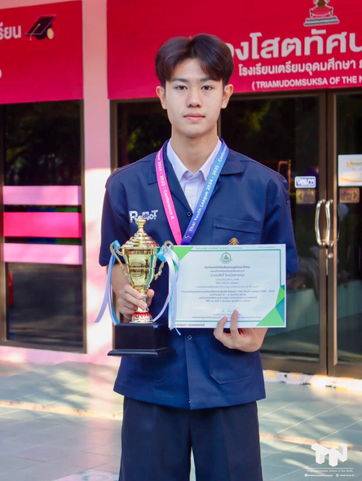
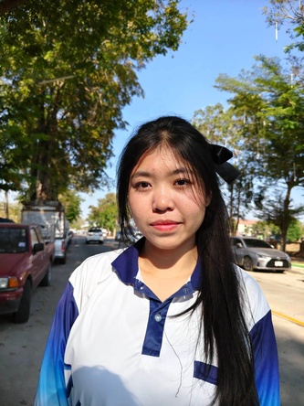
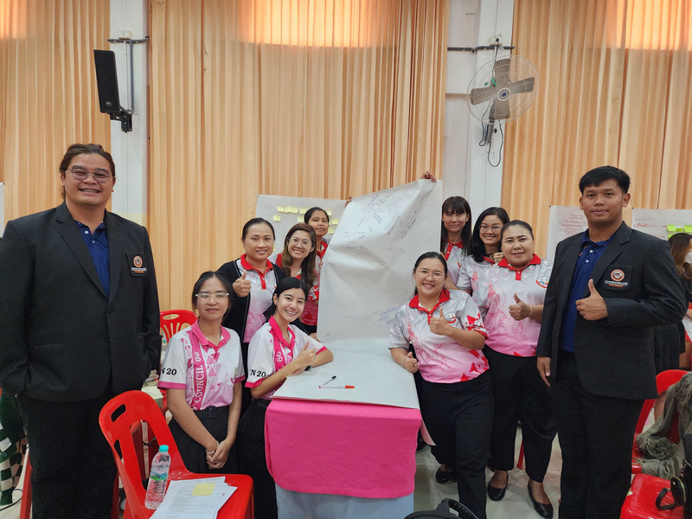
โครงการที่..... กิจกรรมที่.......
สรุปผลการดำเนินโครงการ
โครงการ......................................................................
กิจกรรม........................................................................
ปีงบประมาณ พ.ศ.๒๕๖๗
โดย........................................
ตำแหน่งครู ............................................................
โรงเรียนเตรียมอุดมศึกษา ภาคเหนือ
สำนักงานเขตพื้นที่การศึกษามัธยมศึกษาพิษณุโลก อุตรดิตถ์
สำนักงานคณะกรรมการการศึกษาขั้นพื้นฐาน
กระทรวงศึกษาธิการ

Slide 2
โรงเรียนเตรียมอุดมศึกษา ภาคเหนือ
สำนักงานเขตพื้นที่การศึกษามัธยมศึกษาพิษณุโลก อุตรดิตถ์
สำนักงานคณะกรรมการการศึกษาขั้นพื้นฐาน
กระทรวงศึกษาธิการ

